Slide 1

BÀI THƠ, CÂU CHUYỆN CÂU ĐỐ
CHO BÉ
TÁC GIẢ: VŨ THỊ ÁNH
ĐƠN VỊ : TRƯỜNG MN SAO SÁNG 5

Slide 2

Bế em
Bế em trong tay, cảm giác thật mềm,
Như bông hoa nhỏ, ươm ước mộng hiền.
Đôi mắt ngây thơ, tròn xoe như bi,
Nụ cười em nở, tỏa sáng bầu trời.
Mỗi nhịp tim đập, nhịp bước thảnh thơi,
Mẹ ru bên tai, giấc mơ ngọt ngào.
Mái ấm yêu thương, bên em vững bước,
Dẫn lối em đi, vào đời rộng mở.
Bế em trong lòng, bảo vệ từng giấc,
Dù ngoài kia bão, tình thương vẫn tràn.
Cùng nhau khôn lớn, từng ngày rực rỡ,
Bế em đi mãi, chặng đường hạnh phúc.
sáng tác: Vũ Thị Ánh
Đơn vị : Trường MN Sao Sáng 5

Slide 3

Sáng tác: Vũ Thị Ánh
Đơn vị : Trường MN Sao Sáng 5
Bé tập ăn
Bé ngồi ghế nhỏ, chiếc thìa trong tay,
Măm măm từng miếng, hồn nhiên vui say.
Cơm trắng mềm mại, rau xanh tươi tốt,
Bé ăn ngon miệng, cha mẹ cười rạng.
Nào là súp nóng, nào là trái cây,
Mặt mũi dính bẩn, nhưng bé chẳng hay.
Một thìa, hai thìa, bé tập từng chút,
Mỗi ngày trôi qua, lớn lên từng giờ.
Bé yêu bữa ăn, tiếng cười vang vọng,
Khắp nơi vương mùi, hương vị yêu thương.
Từng muỗng hạnh phúc, chờ mong bên bàn,
Bé tập ăn khôn, tương lai ngập tràn.

Slide 4

Bé làm vệ sinh
Bé rửa tay sạch, nước chảy trong veo,
Xà phòng bông trắng, bọt nổi lăn tăn.
Mỗi ngón tay nhỏ, đều được lau chùi,
Bé cười khúc khích, vui làm vệ sinh.
Sáng tác: Vũ Thị Ánh
Đơn vị : Trường MN Sao Sáng 5
Bé đánh răng sáng, mỗi buổi sớm mai,
Kem đánh thơm mát, nụ cười sáng ngời
Nhìn gương sáng ngời, hàm răng trắng bóng,
Bé tự tin bước, hạnh phúc ngập tràn.
Giày dép xếp gọn, quần áo ngay ngắn,
Lớp học sạch sẽ, cùng nhau vui chơi.
Bé học thói quen, vệ sinh mỗi ngày,
Khỏe mạnh lớn khôn, tương lai tươi sáng.

Slide 5

Những mầm non xinh
Mầm non nở giữa trời xanh,
Trẻ thơ vui đùa, nụ cười tươi sáng.
Chạy nhảy trên cỏ, thỏa lòng ước mơ,
Tuổi thơ trong sáng, ngập tràn tiếng cười.
Sưu tầm: Vũ Thị Ánh
Đơn vị : Trường MN Sao Sáng 5

Slide 6

Kẹo ngọt
Kẹo ngọt! Kẹo ngọt!
Ngậm hoài thích ghê!
Nhưng bé hãy nhớ
Đánh răng kĩ nè!
Kẻo không răng sún
Xấu lắm bé ơi !
Đừng trách kẹo ngọt
Tại mình đó thôi !
Sưu tầm: Vũ Thị Ánh
Đơn vị : Trường MN Sao Sáng 5

Slide 7

Bé đánh răng
Bàn chải mềm
Kem thơm quá!
Bàn chải mềm
Kem ngọt quá!
Xong hàm dưới
Đánh hàm trên
Đánh thật kĩ
Bé đừng quên.
Ô! Ô kìa!
Một “con sâu”
Rớt ra ngoài
Ô! Ô kìa!
Hai “con sâu”
Rớt ra ngoài.
Súc miệng kỹ
Rửa mặt thôi!
Ai cười tươi
Răng trắng thế?
Sưu tầm: Vũ Thị Ánh
Đơn vị : Trường MN Sao Sáng 5

Slide 8

Câu chuyện: Tình bạn
Ngày xưa, trong một khu vườn xanh tươi, có hai bạn nhỏ tên là Minh và Lan. Hai bạn cùng học lớp mầm non và luôn chơi với nhau mỗi ngày.
Một hôm, cô giáo dẫn các bạn ra sân chơi. Minh và Lan cùng nhau xây một lâu đài cát. Họ vui vẻ cười đùa, chia sẻ từng viên cát nhỏ để tạo nên một công trình tuyệt đẹp. Nhưng bất ngờ, một cơn gió mạnh thổi qua, làm đổ sập lâu đài của họ. Minh buồn rầu, còn Lan thì an ủi:
+ “Không sao đâu, chúng ta có thể làm lại từ đầu!”.
Hai bạn cùng nhau dọn dẹp và bắt đầu xây dựng lại. Lần này, họ cùng nhau quyết định thêm những viên đá nhỏ để lâu đài vững chắc hơn. Cùng nhau cố gắng, lâu đài trở nên to lớn và đẹp đẽ hơn trước.
Khi chơi xong, cả hai ngồi bên nhau ngắm nhìn công trình, lòng đầy hạnh phúc. Lan nói: “Tình bạn của chúng ta như lâu đài này, có thể bị đổ nhưng sẽ luôn được xây dựng lại bằng tình yêu thương và sự chia sẻ.”
Từ đó, Minh và Lan hiểu rằng tình bạn không chỉ là những lúc vui vẻ, mà còn là sự hỗ trợ, chia sẻ trong khó khăn. Hai bạn quyết tâm sẽ luôn bên nhau, cùng nhau vượt qua mọi thử thách.
Câu chuyện của Minh và Lan trở thành bài học cho cả lớp về tình bạn đẹp và sức mạnh của tình yêu thương. Các bạn trong lớp cũng bắt đầu chơi và giúp đỡ nhau nhiều hơn, tạo nên một ngôi nhà mầm non đầy ắp tiếng cười và niềm vui.
Sáng tác: Vũ Thị Ánh
Đơn vị : Trường MN Sao Sáng 5

Slide 9

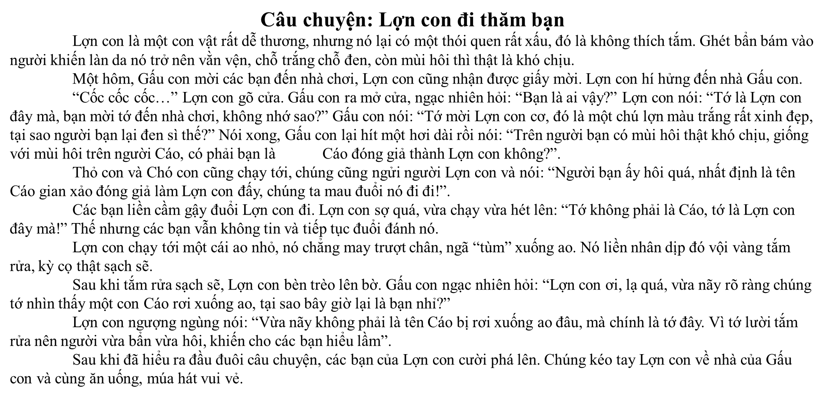
Sưu tầm: Vũ Thị Ánh
Đơn vị : Trường MN Sao Sáng 5

Slide 10
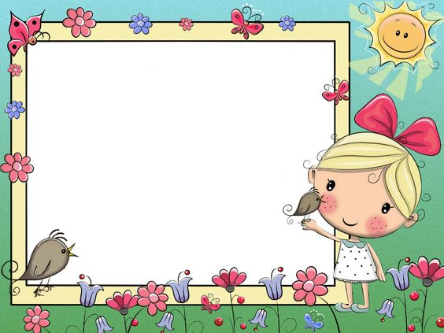
  CÂU ĐỐ
Ai trong nhà làm việc suốt ngày,
Nấu ăn, dọn dẹp, chăm lo mọi bề?
Làm cha, làm mẹ, có ai không thấy,
Yêu thương con cái, cả nhà vui vẻ?
Đáp án: Mẹ
Sáng tác: Vũ Thị Ánh
Đơn vị : Trường MN Sao Sáng 5

Slide 11

  CÂU ĐỐ
Cái gì xốp nhẹ êm êm
Mỗi khi bé ngủ, kề bên má đầu?
Đáp án: Cái gối.
Sưu tầm: Vũ Thị Ánh
Đơn vị : Trường MN Sao Sáng 5

